Slide 1
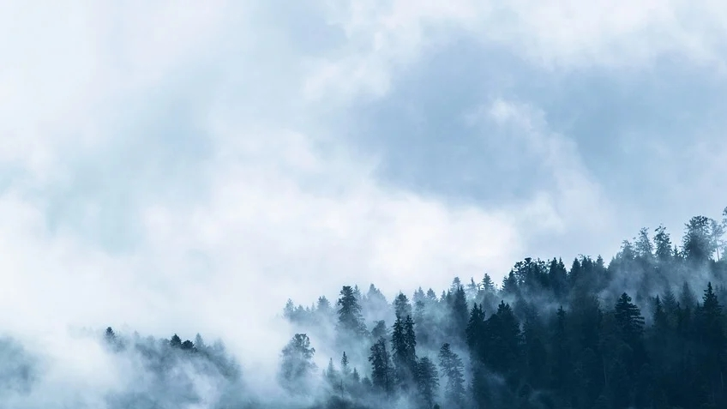
语文 二年级 上册 配人教版
雾在哪里
PEOPLE'S EDUCATION EDITION LANGUAGE SECOND GRADE FIRST VOLUME
汇报人：PPT818

Slide 2
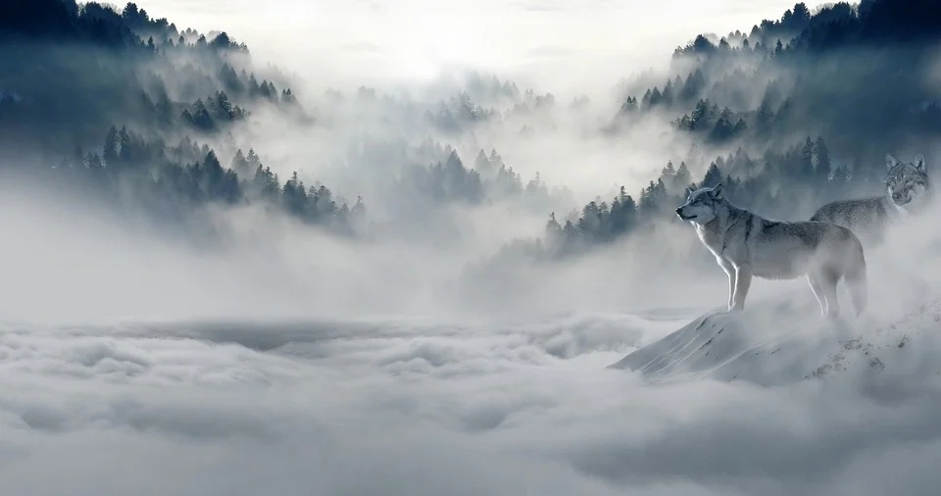
课文导入

Slide 3
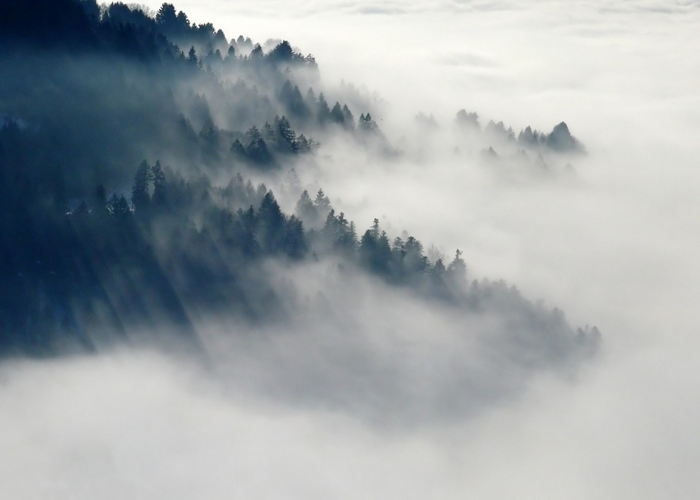
课文导入
凡是大气中因悬浮的水汽凝结，能见度低于1千米时，气象学称这种天气现象为雾。雾的出现以春季二至四月间较多。 雾形成的条件: 一是冷却，二是加湿，增加水汽含量。

Slide 4
字词积累
雾
藏
霎
露

Slide 5
课文讲解
从前有一片雾，他是个又淘气又顽皮的孩子。
运用了拟人的修辞手法，把雾比作孩子。

Slide 6
课文讲解
从哪里可以看出雾的顽皮？
“我要把大海藏起来。”
“现在我要把天空连同太阳一起藏起来。”
“现在我要把海岸藏起来。”
“现在我该把谁藏起来呢？”
“我要把自己藏起来。”

Slide 7
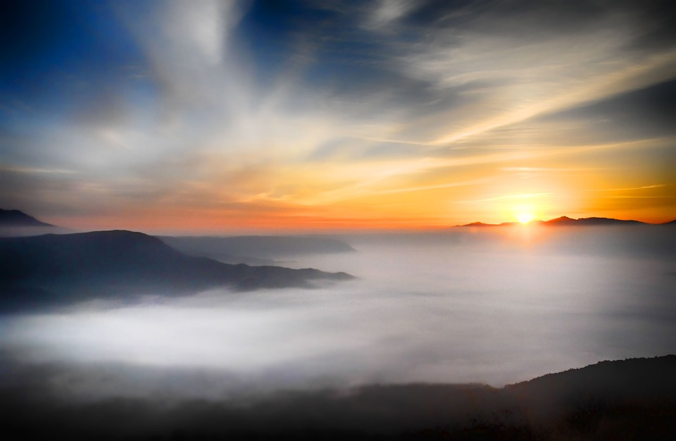
课文讲解
“我要把大海藏起来。”

Slide 8
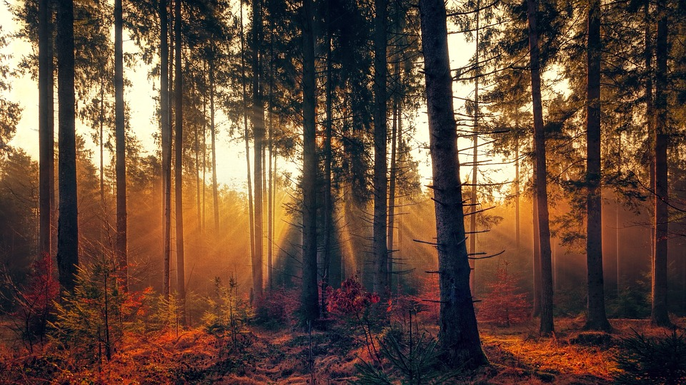
课文讲解
“现在我要把天空连同太阳一起藏起来。”

Slide 9
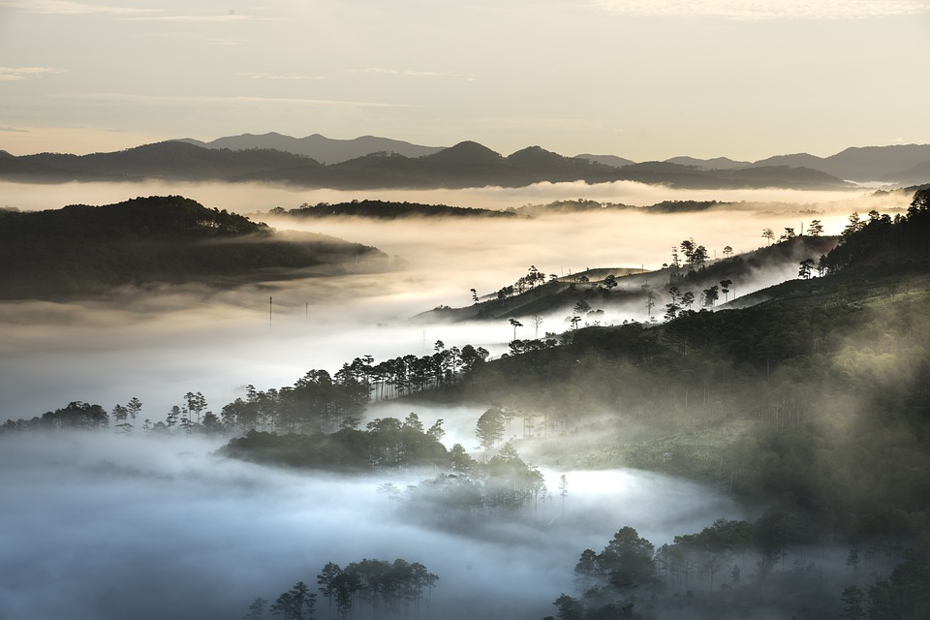
课文讲解
“现在我要把海岸藏起来。”

Slide 10
课文讲解
“我要把自己藏起来。”

Slide 11
课文讲解
观察课文中的句子，并学习造句。
无论是天空，还是天空中的太阳，都看不见了。

Slide 12
课文讲解
请同学们闭上眼睛，跟老师一起去感受一下又贪玩又可爱的雾。
作者把雾比作贪玩的孩子，用“藏起来”等词语生动形象地描绘了雾的特点，并巧妙地交代了雾产生的时间和地点。

Slide 13
课堂小结
作者以拟人的手法，形象生动的动词贴切地描写了雾娃娃顽皮、可爱的样子，同时巧妙地融入了日出雾散的自然知识。

Slide 14
课后作业
1、搜集、整理有关雾的资料，确定相关主题，制作一份电脑小报。
2、参考收集的资料，设计一份导游词。
3、小组交流：介绍自己游览过的或想游览的旅游地，最好讲清它的特色。

Slide 15
语文 二年级 上册 配人教版
感谢聆听
PEOPLE'S EDUCATION EDITION LANGUAGE SECOND GRADE FIRST VOLUME
汇报人：PPT818

